Slide 2
学习目标：
1.理清本文的主要情节脉络，把握人物性格。
2.总结回顾本文中所涉及文常知识。（重）
3学习并积累本文重点字词，了解文言文特殊句式的特点（难）

Slide 3
自主学习：8′、合作学习10′
1、结合以前所学，梳理文章情节、理清人物关系（自主）
2、结合文章情节、语言描写、全面概括人物形象（合作）
3、总结本文所涉及文常知识。（提示：史书体例、古代座次、谦称、山、关）（合作）
4、结合课本笔记注释，归纳文言现象（合作）

Slide 4
知识总结

Slide 5
人物关系

Slide 6
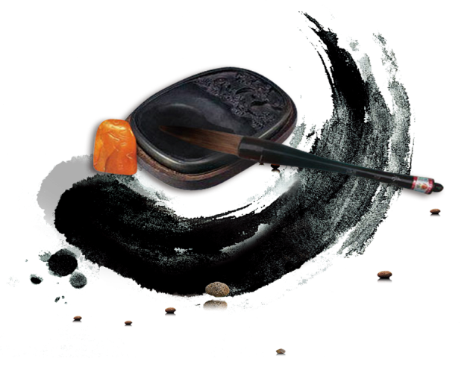
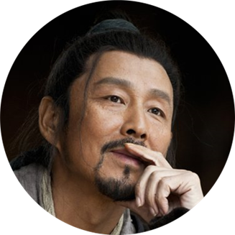
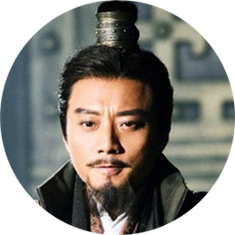
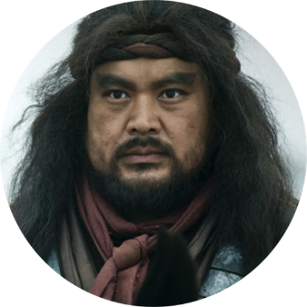
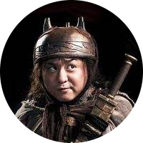
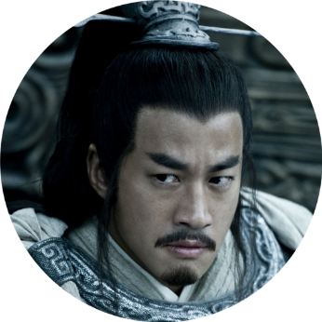
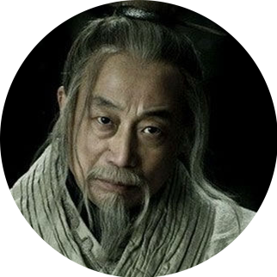
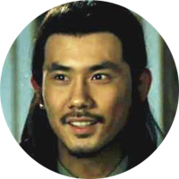
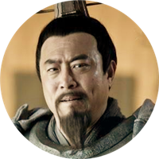
刘
项

Slide 7
情节回顾

Slide 8
整体把握
全文以“鸿门宴”为中心，以“杀不杀刘邦”为线索，分三个部分。
第一部分：（1-2）宴前，交代鸿门晏的由来（ 曹无伤告密；范增分
析情况；项伯夜访张良；张良与刘邦商讨对策；项伯劝
项羽勿击刘邦）。
第二部分：（3-4）宴中，双方的尖锐斗争，情节的高潮（三起：
“范增数目项王”，暗示动手； 范增以项庄舞剑为由，
刺杀刘邦；樊哙闯入帐。 三落：项羽不怒，称之壮士；
项羽赐樊哙酒肉；刘邦以“如厕”为名逃跑。）
第三部分：（5-7）宴后，刘邦脱身逃走，张良入谢，刘邦诛杀内奸

Slide 9
人物形象

Slide 10
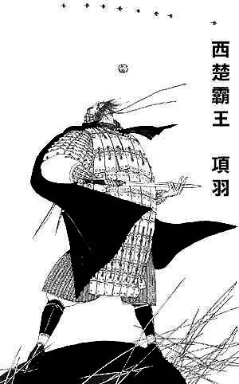
听到密报和劝说——大怒
听到项伯说情——答应“善遇”刘邦
胸无城府，有妇人之仁。
听到刘邦谎话——洋洋自得、说出线人
沽名钓誉，致轻敌失计。
宴会上范增多次暗示——置之不理
项庄舞剑，项伯翼蔽——熟视无睹
刚愎自用，乏政治远见。
樊哙闯帐怒目而视——反称壮士，
赐酒赐坐
刘邦逃后张良奉璧——安然受璧，
处之泰然
寡谋轻信，失判断能力。
自矜功伐、豪爽直率的赳赳武夫。

Slide 11
得知项羽来攻击自己时
—委曲求全
汉王 刘邦
了解张良与项伯关系时
—攀龙附凤
宴会上卑礼甘居卑座时
—能屈能伸
借口上厕所趁机逃走时
—机智敏捷
回到营寨诛杀曹无伤时
—坚决果断
刘邦：善于接受意见，心机深沉，巧言佞色，心狠手辣。圆猾狡诈，细心机警；随机应变，善于用人；能言善辩，勇毅果断；能屈能伸细致周密。

Slide 12
项羽阵营
“鸿门宴”这场斗争可以说是张良与范增的斗智，对整个事件的演变，两人举足轻重，可谓关键人物。
刘邦阵营
范增：老谋深算 急躁易怒
项庄：轻易放弃
项伯：泄露机密
蔽护敌方
各自打算
目标不统一
张良：老练多谋 沉着冷静
樊哙：忠诚勇猛
见识过人
曹无伤：被诛杀
上下同心
团结合作

Slide 13
文学常识

Slide 14
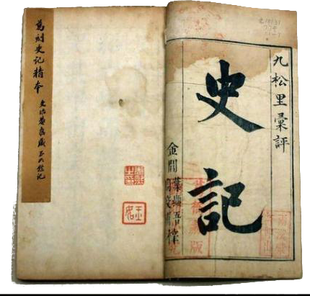
是我国第一部纪传体通史，共130篇。记述了从传说中的黄帝至汉武帝时期近三千年的历史。
本纪 | 12 | 全书提纲，以王朝的更替为体，按年代记叙帝王言行和政绩。
世家 | 30 | 记述王侯封国、开国功臣和有特殊地位、特殊影响的人物
列传 | 70 | 记叙帝王诸侯外其他各方面代表人物的生平和事迹。涉及贵族、官僚、政治家、经济家、军事家、哲学家等社会各个阶层
表 | 10 | 用表格简列帝王、诸侯、贵族、将相大臣的世系、爵位和简要政绩
书 | 8 | 分门别类地记述历代历法、礼乐、封禅、水利、经济等典章制度。

Slide 15
山东：战国至秦汉间一般指崤山以东的地区。
关中：战国至秦汉间一般指函谷关以西的地区。
参乘：古时乘车，站在车右担任警卫的人。
再拜：古时常礼，有时亦为敬辞。
竖子：贱称，相当于“小子”。
司马：官名，一般为军事官员。
跽：长跪，双膝着地，上身挺直。

Slide 16
古代人的称谓——表自称的谦辞
愚：谦称自己不聪明。
鄙：谦称自己学识浅薄。
敝：谦称自己或自己的事物不好。
卑：谦称自己身份低微。
窃：有私下、私自之意，使用它常有冒失、唐突的含义在内。
臣：谦称自己不如对方的身份地位高。
仆：谦称自己是对方的仆人，使用它含有为对方效劳之意。

Slide 17
文言知识

Slide 18
一、通假字
1.距关，毋内诸侯
距，通“拒”，把守；内，通“纳”
2.张良出，要项伯
要，通“邀”，邀请
3.具言臣之不敢倍德也
倍，通“背”，违背
4.不可不蚤自来谢项王
蚤，通“早”
5.令将军与臣有郤
郤，通“隙”，隔阂
坐，通“座” “座”，座位
6.因击沛公于坐
7.不者，若属皆且为所虏。
不，通“否”

Slide 19
二、重点句型
一、判断句
1.“…也”,“…者…也”
此天子气也
夺项王天下者必沛公也
2.用“为”表判断
人方为刀俎，我为鱼肉
3.无标记
此亡秦之续耳
二、被动句
1.用“为”“为所”“为…所”表被动
若属皆且为所虏
吾属今为之虏矣
2.无标记
珍宝尽有之

Slide 20
三、古今异义
①沛公奉卮酒为寿，约为婚姻
古：儿女亲qìng家
今：因结婚而产生的夫妻关系。
②备他盗之出入与非常也
古：意外的变故。
今：程度副词，很，十分。
③今人有大功而击之
古：现在别人。
今：现在的人，与古人相对。
④而听细说
古：小人的谗言。
今：详细说来。

Slide 21
⑤所以遣将守关者
古：…...的原因。
今：表因果关系的连词。
⑥再拜献大王足下
古：两次。 今：又一次。
⑦山东
⑧河北
⑨河南
⑩寿
古：指崤山以东地区 今：指山东省
古：黄河以北地区 今：河北省
古：黄河以南地区 今：河南省
古：敬酒 今：长寿

Slide 22
四、一词多义
1.谢 谢罪、道歉：旦日不可不蚤自来谢项王。
感谢：哙拜谢，起，立而饮之。
辞谢、告别：乃令张良留谢。
2.辞 推辞：臣死且不避，卮酒酒安足辞！
告别：今者出，未辞也，为之奈何？
3.故 故旧、交情：君安与项伯有故？
因此：故听之
特意：故遣将守关者，备他盗出入与非常也。
4.且 将：且为之奈何？
况且：臣死且不避，卮酒安足辞！
5.幸 宠幸、亲近：妇女无所幸。
幸亏、幸而：故幸来告良。

Slide 23
6.之 到：项伯乃夜驰之沛公军。
代词，这：为之奈何？
取消句子的独立性：愿伯具言臣之不敢倍德也。
结构助词，的：今者有小人之言。
7.去 距离：相去四十里。
离去，离开：脱身独去。
8.于 向，对：沛公左司马曹无伤使人言于项羽曰：……
比：长于臣。
在：复得见将军于此。

Slide 24
9.因 就、于是：项王即日因留沛公与饮。
趁势、趁机：因击沛公于坐，杀之。不如因善遇之。
10.为 任，做：使子婴为相。
替，给：旦日飨士卒，为击破沛公军！
被：不者，若属皆且为所虏！
作为：军中无以为乐。
是：如今人方为刀俎，我为鱼肉。
句末语气词：何辞为？

Slide 25
五、词类活用
1.名词用作动词
沛公军霸上
范增数目项王
刑人如恐不胜
道芷阳
（驻军，动词）
沛公欲王关中
（为王、称王，动词）
（使眼色，动词）
（惩罚，动词）
（取道，动词）
吾得兄事之
（做事、侍奉，动词）
籍吏民
（登记，动词）

Slide 26
2.形容词用作动词
素善（友善、交好，与…交好。动词）留侯张良
3.意动、使动
先破秦入咸阳者王之（使……为王，名作使动）
项伯杀人，臣活之（使之活，救了他的命，使动）
沛公旦日从（使……跟从，意即带领，使动）百余骑
来见项王
交戟之卫士欲止（使之止，制止）不内
拔剑撞而破之 （使…破碎，形作使动）

Slide 27
4.名词作状语
君为我呼入，吾得兄事之。 （像对侍兄长一样）
项伯亦拔剑起舞，常以身翼蔽沛公。（像鸟翅膀一样）
项伯乃夜驰之沛公军。 （在夜里，连夜）
头发上指。 （向上）
持剑盾步走 （步，徒步）
5.形容词作名词
君安与项伯有故 （形作名，老交情）

Slide 28
六、特殊句式
1.宾语前置
客何为者？ （何为─ 为何）
大王来何操？（何操─ 操何）
沛公安在？ （安在─ 在安）
籍何以至此？（何以— 以何）
2.状语后置
具告以事 （以事具告）
贪于财货 （于财货贪）

Slide 29
3.判断句
此天子气也。
楚左尹项伯者，项羽季父也。
亚父者，范增也。
夺项王天下者，必沛公也。
沛公之参乘樊哙者也。
如今人方为刀俎，我为鱼肉。

Slide 30
4.省略句
欲呼张良与（省略“之”）俱去
毋从（省略“之”）俱死也
奉厄酒为（省略“之”）寿
旦日（省略主语“沛公”）不可不蚤自来谢项王
将军战（省略“于”）河北，臣战（省略“于”）河南
加彘肩（省略“于其”）上
5.被动句
若属皆且为所虏
吾属今为之虏

Slide 31
6.固定句式
奈何：译为“如何”、“怎样”。
如“为之奈何？”
孰与：与……相比，谁……？表示比较。
如“孰与君少长？”
所以：“……的原因”。
如“所以遣将守关者”
为……所：被……，表被动。
如“若属皆且为所虏”
无以（无…以…）没有什么东西拿来……。
如“军中无以为乐”
何……为：表反问。为：用在反问句尾的语气词。
如“何辞为”

Slide 32
成语典故
项庄舞剑，意在沛公：形容说话和行动的真实意图别有所指。
彘肩斗酒：形容英雄豪壮之气。
发指眦裂：形容非常愤怒。
人为刀俎，我为鱼肉：比喻生杀大权掌握在别人手里，自己处在被宰割的地位。
劳苦功高：形容做事勤苦，功劳很大。
秋毫无犯：形容军队纪律严明，丝毫不侵犯百姓利益。
不足与谋：指某人不值得和其商量事情。

Slide 33
点拨拓展

Slide 34
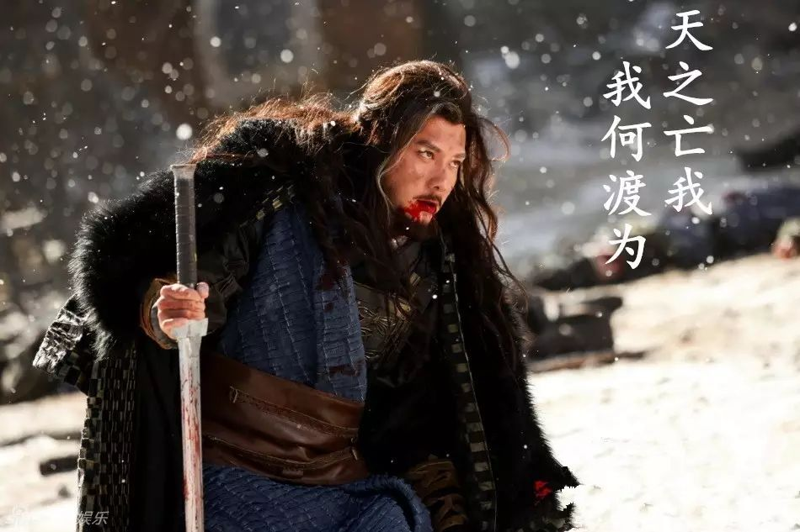
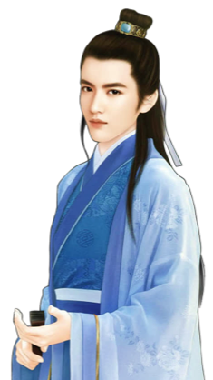
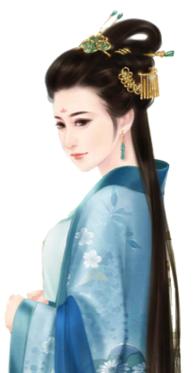
后世对项羽的评价：
霸王别姬 罗龙滔 横扫千军战甲红，英雄末路美人从。
楚歌四起多无奈，山岳力拔也是空。
题乌江亭 杜牧 胜败兵家事不期，包羞忍耻是男儿。
江东子弟多才俊，卷土重来未可知。
题乌江项王庙诗 王安石 百战疲劳壮士哀，中原一败势难回。
江东弟子今犹在，肯为君王卷土来？
夏日绝句 李清照 生当作人杰，死亦为鬼雄。
至今思项羽，不肯过江东。

Slide 35
宜将剩勇追穷寇，
不可沽名学霸王。
毛泽东认为：
项羽在处理和刘邦的关系上犯了沽名钓誉的错误，最终落得自刎乌江的下场。

Slide 36
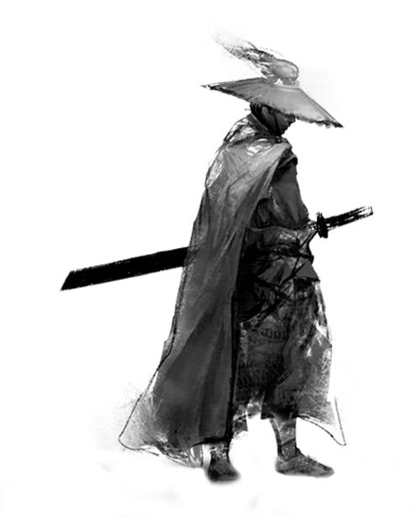
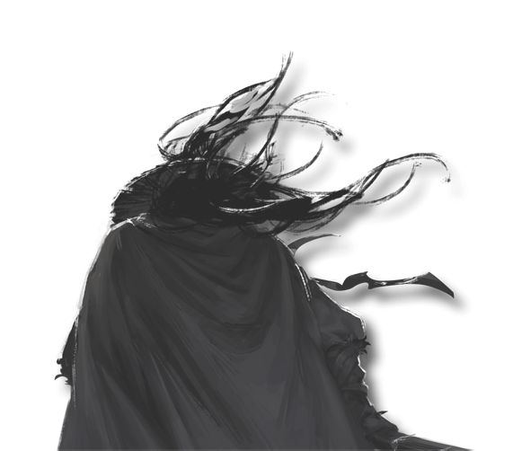
写作特色
1
把人物放在尖锐的矛盾斗争中描写。
运用对比映衬的手法烘托人物形象。
2
3
善用细节表现、刻画人物。
4
语言精炼生动，绘声绘色。

Slide 37
知识小结
文言句式
一、状语后置句
1、曹无伤使人言于项羽曰
2、沛公欲王关中
3、贪于财货
二、省略句
1、沛公军（于）霸上
三、判断句 此天子气 也
还原： 于项羽言曰
还原：沛公欲（于）关中王。
还原：于财货贪
2、为（我）击破沛公军

Slide 38
知识小结
四、词类活用：
1、沛公军霸上
2、欲王关中
3、此其志不在小
五、古今异义:
沛公居山东时
军：名词活用为动词，驻军
王：名词活用为动词，称王
小：形活用为名，小的方面
古:函谷关以东 今:山东省

Slide 39
知识小结
一、词类活用
素善留侯张良
沛公今事有急
君安与项伯有故
项伯乃夜驰之沛公军
吾得兄事之
秦地可尽王
籍吏民
善：形作动，友善、交好
急：形作名，急难、紧急、危急的事。
故：形作名，旧交情
夜：名作状，在夜里、连夜
兄：名作状，像对待兄长一样
王：名作动，称王
籍：名作动，登记

Slide 40
知识小结
二、通假字
1、距关，毋内诸侯
2、要项伯
距：通“拒”，把守 内：通“纳”，接纳
要：通“邀”，邀请
三、文言句式
判断句 楚左尹项伯者，项羽季父也
倒装句 （状语后置）具告以事
省略句 欲呼张良与（之）俱去 毋从（其）俱死也
者：表提前停顿，不译
还原：以事具告(之)

Slide 41
知识小结
四、古今异义
1、约为婚姻
2、所以遣将守关者
3、备他盗之出入与非常也
古:结成亲家
今:结婚的事，或因结婚而产生的夫妻关系
古：意外的变故
今：副词，译为“很、太”
古：……的原因
今：表结果关系的连词

Slide 42
知识小结
一、词类活用
1、沛公旦日从百余骑
2、项王、项伯东向坐
3、范增数目(于)项王
4、若入前为寿
5、常以身翼蔽沛公
从，使……跟随，带领，使动用法。
东，面向东，名词作状语。
目，使眼色，名词作动词。
前，上前，方位名词作动词。
翼，像鸟的翅膀一样，名词作状语。

Slide 43
知识小结
二、古今异义
将军战(于)河北
河北 古：黄河以北。 今：河北省
三、通假字
令将军与臣有郤
因击沛公于坐
不者
郤通隙，隔阂，嫌怨
坐通座，座位
不通否，否则；
四、固定句式
不者，若属皆且为(之)所虏
为…所…
表被动，引进主动者

Slide 44
知识小结
一、词类活用
1、头发上指
2、刑人如恐不胜
3、先破秦入咸阳者王之
4、还军(于)霸上
5、交戟之卫士欲止不内
上，向上，名词作状语。
刑，施加肉刑，名词作动词。
王之，以之为王，意动用法。
军，驻扎，名词作动词。
止，让…停止，使动
内，让……进去，使动

Slide 45
知识小结
二、特殊句式
1、客何为者? （这个客人是干什么的？）
2、今日之事何如？ （今天的情况怎么样？）
还原：“何为” 应为“为何”，疑 问代词作宾语前置。
还原：今日之事如何？

Slide 46
知识小结
一、词类活用
1、道芷阳间行
2、持剑盾步走
3、拔剑撞而破之
间，从小路，名词作状语
步，徒步，名词作状语
破，使…破，使动用法

Slide 47
知识小结
二、特殊句式
宾语前置
1、沛公安在?
2、大王来何操?
定语后置
我持白璧一双：
在哪里
还原：沛公在安？
来的时候带什么礼物？
还原：大王来操何？
还原：“一双白璧”

Slide 48
知识小结
三、固定句式
如今人方为刀俎，我为鱼肉，何辞为?
何……为，固定句式表反问，“为什么……呢？

Slide 49
知识小结
五、名言警句
大行不顾细谨， 大礼不辞小让。
六、古今异义
人为刀俎我为鱼肉
(做)大事情不必考虑细枝末节，(讲)大礼节不必避免小小的责备。
古：鱼和肉，指被欺凌的对象 今：鱼的肉

Slide 50
知识小结
成语典故
项庄舞剑，意在沛公：
彘肩斗酒：
发指眦裂：
劳苦功高：
秋毫无犯：
人为刀俎，我为鱼肉：
形容说话和行动的真实意图别有所指
形容英雄豪壮之气。
形容非常愤怒。
形容做事勤苦，功劳很大。
形容军队纪律严明，丝毫不侵犯百姓利益。
比喻生杀的权利掌握在别人手中，自己处在别宰割的地位。

Slide 51
重点训练

Slide 52
通假字
①皆为龙虎，成五采
②私见张良，具告以事
③距关，毋内诸侯
④张良出,要项伯
⑤愿伯具言臣之不敢倍德
⑥旦日不可不蚤自来谢项王
⑦令将军与臣有郤
⑧项王则受壁，置之坐上
①皆为龙虎，成五采 (通“彩”)
②私见张良，具告以事 (通“俱”)
③距关，毋内诸侯 (通“拒”“纳”)
④张良出,要项伯 (通“邀”)
⑤愿伯具言臣之不敢倍德 (通“背”)
⑥旦日不可不蚤自来谢项王 (通“早”)
⑦令将军与臣有郤 (通“隙”)
⑧项王则受壁，置之坐上 (通“座”)

Slide 53
古今异义
1、沛公居山东时
古义：崤山以东，也就是函谷关以东地区
今义：指山东省
2、沛公奉卮酒为寿，约为婚姻
古义：结成姻亲关系，指儿女亲家
今义：结婚的事；因结婚而产生的夫妻关系
3、备他盗之出入与非常也
古义：不同寻常，指意外的变故
今义：①异乎寻常的，特殊的②十分
4、将军战河北，臣战河南
古义：黄河以北，黄河以南
今义：河北省，河南省

Slide 54
词类活用
(1)沛公军霸上
(2)范增数目项王
(3)籍吏民
(4)刑人如恐不胜
(5)先破秦入咸阳者王之
(6)吾得兄事之
(7)项伯乃夜驰之沛公军
(8)常以身翼蔽沛公
(9)沛公已去，间至军中
(10)头发上指，目眦尽裂
(11)素善留侯张良
(12)项伯杀人，臣活之
(13)沛公旦日从百余骑来见项王
名作动，驻军
名作动，使眼色
名作动，登记
名作动，处罚
名作动，使动，使称王
名作状，像对兄长一样
名作状，在夜里
名作状， 像鸟的翅膀一样
名作状，从小路
名作状，向上
形作动，与……交好
动使动，使……活
动使动，使……跟从

Slide 55
特殊句式
(一)判断句
1、此天子气也
2、亚父者，范增也
3、夺项王者必沛公也
4、如今人方为刀俎，我为鱼肉
(二)宾语前置句
1、客何为者
2、大王来何操
3、沛公安在
4、不然，籍何以至此
(三)被动句
1、不者，若属皆且为所虏
2、吾属今为虏矣

Slide 56
省略句
(1)沛公军霸上
(2)沛公欲王关中
(3)旦日飨士卒，为击破沛公军
(4)私见项王，具告以事
(5)旦日不可不蚤自来谢项王
(6)将军战(于)河北，臣战河南
(7)项王即日因留沛公与饮
(8)交戟之士欲止不内
(9)沛公奉卮酒为寿。
(10)项王则受璧，置之坐上
(12)竖子不足与谋
(1)沛公军(于)霸上
(2)沛公欲王(于)关中
(3)旦日飨士卒，为(吾)击破沛公军
(4)私见项王，具告(之)以事
(5)旦日不可不蚤自来谢(于)项王
(6)将军战(于)河北，臣战(于)河南
(7)项王即日因留沛公与(之)饮
(8)交戟之士欲止(之)不内
(9)沛公奉卮酒为(之)寿。
(10)项王则受璧，置之(于)坐上
(12)竖子不足与(之)谋

Slide 57
一词多义
B
对下面句子中“为”字的用法归类正确的一项
①使子婴为相，珍宝尽有之
②旦日飨士卒，为击破沛公军
③吾令人望其气，皆为龙虎
④谁为大王为此计者
⑤约为婚姻
⑥若入前为寿
⑦若属皆且为所虏
⑧如今人方为刀俎，我为鱼肉，何辞为？
A.①/②④/③⑧/⑤/⑥/⑦ B.①⑤/②④/③⑧/⑥/⑦
C.①/②④/③⑧/⑤⑥/⑦ D.①⑤/②③④⑧/⑥/⑦
动词，作
介词，替
动词，是
介词，替/动词，出
动词，作
介词，被
动词，是/语气词，呢

Slide 58
“之”：
①珍宝尽有之
②项伯乃夜驰之沛公军
③为之奈何
④夫秦王有虎狼之心
⑤与之同命
⑥沛公之参乘樊哙者也
⑦立而饮之
⑧赐之彘肩
⑨此亡秦之续耳
⑩吾属今为之虏矣
⑪愿伯具言臣之不敢倍德也
代词，它们（珍宝）
动词，到
代词，这件事
助词，的
代词，他（项王）
助词，的
代词，它（酒）
代词，他（樊哙）
助词，的
代词，他（刘邦）
结构助词，取独

Slide 59
成语
有些成语(包括熟语)表面看来意义似乎区别不大,但在具体语境中却不能互相替代。请从下面成语中选出适合下述语境的。
①项庄舞剑、意在沛公 ②黄鼠狼给鸡拜年
③醉翁之意不在酒 ④口是心非 ⑤口蜜腹剑
⑥声东击西 ⑦指桑骂槐 ⑧指鸡骂狗
A.他们把我写的文章,全都记在鲁迅先生的名下,并且施展叭儿狗的伎俩, , 向鲁迅先生“呜呜不已”。
B.有人欣赏她的精明能干,有人羡慕她有势有权,但更多的人却是恨透了她的 、阴险狠毒。
C.你那一番话， 大概是想让小刘和你一块去趟广州吧?
D.他这番话，冠冕堂皇，其实都是针对我的。无非是说我无能，该下台。我明白， 嘛!
⑦
⑤
③
①

Slide 60
古代文化常识
山东：战国至秦汉间一般指崤山以东的地区。
关中：战国至秦汉间一般指函谷关以西的地区。
参乘：古时乘车，站在车右担任警卫的人。
再拜：古时常礼，有时亦为敬辞。
竖子：贱称，相当于“小子”。
司马：官名，一般为军事官员。
跽： 长跪，双膝着地，上身挺直。

Slide 61
古代人的称谓——表自称的谦辞
愚：谦称自己不聪明。
鄙：谦称自己学识浅薄。
敝：谦称自己或自己的事物不好。
卑：谦称自己身份低微。
窃：有私下、私自之意，使用它常有冒失、唐突的含义在内。
臣：谦称自己不如对方的身份地位高。
仆：谦称自己是对方的仆人，使用它含有为对方效劳之意。

Slide 62
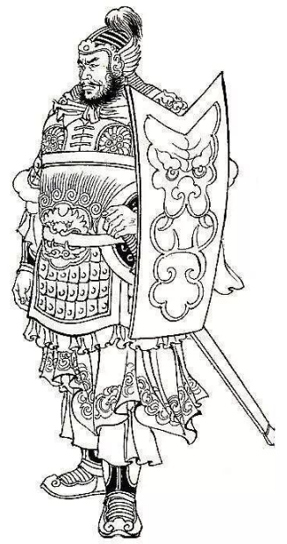
文言常识之古代座位
按古代礼仪，
君臣相对：君面南，臣面北；
宾主相对：宾面东，主面西；
长幼相对：长面东，幼面西；
宴席四面设座：面东最尊，次为面南，再次为面北，面西侍坐。

Slide 63
古时座次的尊卑
1．官场座次：古人尚右，以右为尊，"左迁"即表示贬官。
2．前堂座次：古代建筑通常是堂室结构，即前堂后室。在堂上举行的礼节活动以南向为尊。皇帝聚会群臣，是坐北向南的。古人常把称王称帝叫做"南面"，称臣叫做"北面"。
3．后室座次：在室内的座次则以坐西向东为最尊，如鸿门宴上，项王座次最尊，张良座次最卑。
4．车座尊卑：古代车上座次以左为尊，空着左边的位置以待宾客称"虚左"。今人有"虚左以待"一词。
5.酒席上：以东为主位，以西为宾位；
6.建筑物：“以面南为尊，面北为卑。

Slide 64
1.姻亲:
血亲的配偶，也就是直系亲属的配偶。指自己直系、旁系血亲的配偶。如儿媳、姐夫等。姻亲是以婚姻关系为中介而产生的亲属。
2.婚:
古时婚字为昏，即女子出嫁要在黄昏时，明月照路，象征走着光明幸福之路，吉祥之意。所以，在古代多是夜里娶亲。
3姻:
结亲的男家，指夫或夫之父。指联姻双方的男子，因此，有姻伯，姻兄，姻弟称呼。
4.六礼:
中国古代婚姻的六种手续和礼仪，即纳采、问名、纳吉、纳征、请期、亲迎。如，古装电视剧中，有交换男女双方八字的桥段，就是六礼之一“纳采”。现在双方结婚的时候，挑选举行婚礼日子，就是六礼中的“请期”。
古代婚姻文化常识知多少

Slide 65
5.秦晋之好:
春秋时，秦穆公是一个胸怀宽广的君主，在晋国动荡的时候，他帮助晋惠公继承君位，晋惠公不守信用。秦穆公又帮助忠厚谦逊的公子重耳登上君位，并将自己最喜爱的女儿嫁给他，秦穆公宽广的胸怀成就了秦晋之好。被传为千古美谈。从而，晋两国不止一代互相婚嫁。后泛指两家联姻。
6.举案齐眉:
最早出自南朝·宋·范晔《后汉书·梁鸿传》。指送饭时把托盘举得跟眉毛一样高，以表示尊敬。后形容夫妻俩夫妻互相尊敬。

Slide 66
7.省:
探望，古代是看望父母、尊亲的意思，是指嫁出去的女儿归家探望父母。结婚后，女方要回家看望其父母就叫省亲，由于过去女方只要嫁了人，就是男方家的人了，所以女方回家探望家人还得得到男方的同意。例如，元春省亲：“前儿贵妃娘娘省亲回来，我们还亲见他带了几车金银回来。”——《红楼梦》。
8.归:
古代女子出嫁叫归，意思是出嫁的女子以男方的家为家，往归夫家。
9.归宁:
（1）已嫁女子回娘家探望父母。
（2）归宁，古时流传下来的礼俗，又称为做客、返外家，是指新婚夫妻在结婚的第三日，携礼前往女方家里省亲、探访，女方家人此时亦须准备宴客，通常是在中午，也称做归宁宴或请女婿，归宁结束后，男方须送礼给媒人，以表示感谢。

Slide 67
10.红叶题诗:
唐朝年间，后宫的宫女人数众多，而身处行宫的大多数宫女，却只能一生守空房宿。相传彼时无数的上阳宫女题诗红叶，抛于宫中流水寄怀幽情。后世多用红叶题诗来比喻男女之间奇特的姻缘。
11.婚冠礼:
古代嘉礼之一。《周礼》“以婚冠之礼亲成男女。”古代贵族男子二十岁行冠礼，后即可成婚，并开始享受成人待遇。女子十五岁行笄礼(笄：束发用的簪子）。古时女子满十五岁便把头发绾起来，戴上簪子，然后就可以结婚了。所以把婚礼、冠礼合称为婚冠礼。
12.唱酬:
古代文人交往、交友的礼俗，唱酬，古代诗词常用词汇，作诗与别人相互酬答，以表心志。在宴饮场合聚会时更是不可有酒无诗，流行尽觞赋诗。

Slide 68
再见

